Slide 1
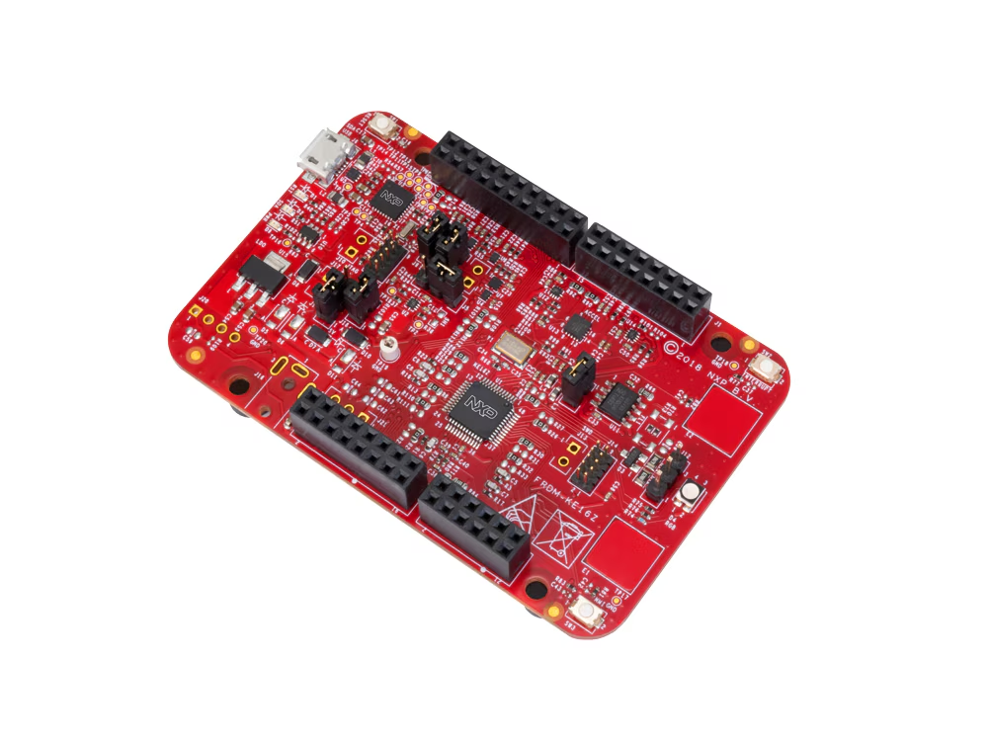
Mock Project
Group 2
Bootloader

Slide 2
Nội dung
Tìm Hiểu Chi Tiết Về Bootloader
Xây dựng chương trình Boot
Kiến trúc hệ thống

Slide 3
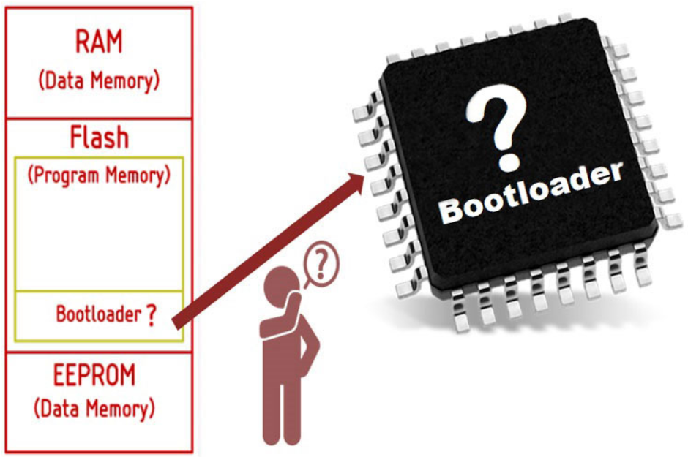
Definition
Bootloader là một chương trình nhỏ khởi tạo và quản lý quá trình khởi động máy tính hoặc hệ thống nhúng. Trách nhiệm chính của nó bao gồm:
Khởi tạo phần cứng
Tải chương trình cơ sở hoặc hệ điều hành
Phục hồi hệ thống
Bảo mật

Slide 4
Why we need bootloader?
Cập nhật Firmware dễ dàng
Ví dụ: trên smartphone, chúng ta thường xuyên nhận được bản cập nhật hệ điều hành (Android/iOS). Đối với thiết bị nhúng hoặc IoT, không thể yêu cầu khách hàng mở thiết bị để nạp firmware trực tiếp qua cổng debug!!
➥ Giải pháp: Sử dụng Bootloader để hỗ trợ cập nhật qua các phương thức khác như OTA (Over-The-Air) hoặc USB.

Slide 5
XÂY DỰNG CHƯƠNG TRÌNH BOOTLOADER

Slide 6
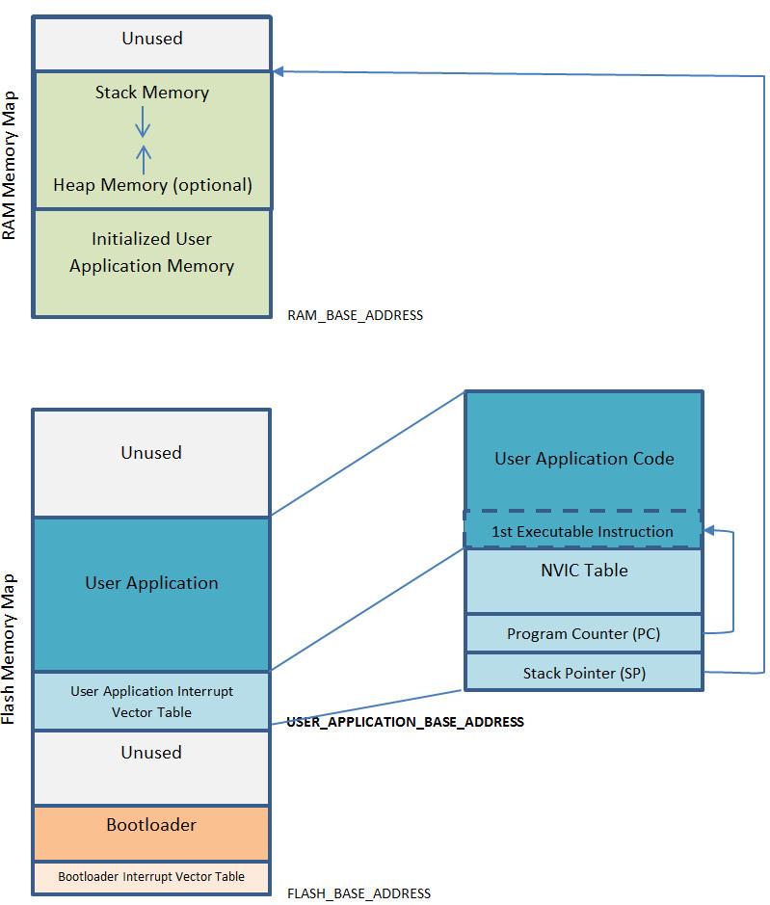
Jump app
void BootJumpToApplication(uint32_t address)
{
/* Disable interrupts*/
__disable_irq();
/* Set the MSP to the application MSP */
__set_MSP(*(volatile uint32_t *)address);
SCB->VTOR = address;
/* Set the PC to the application */
void (*app_reset_handler)(void) = (void (*)(void))(*(uint32_t *)(address + 4));
app_reset_handler();
}

Slide 7
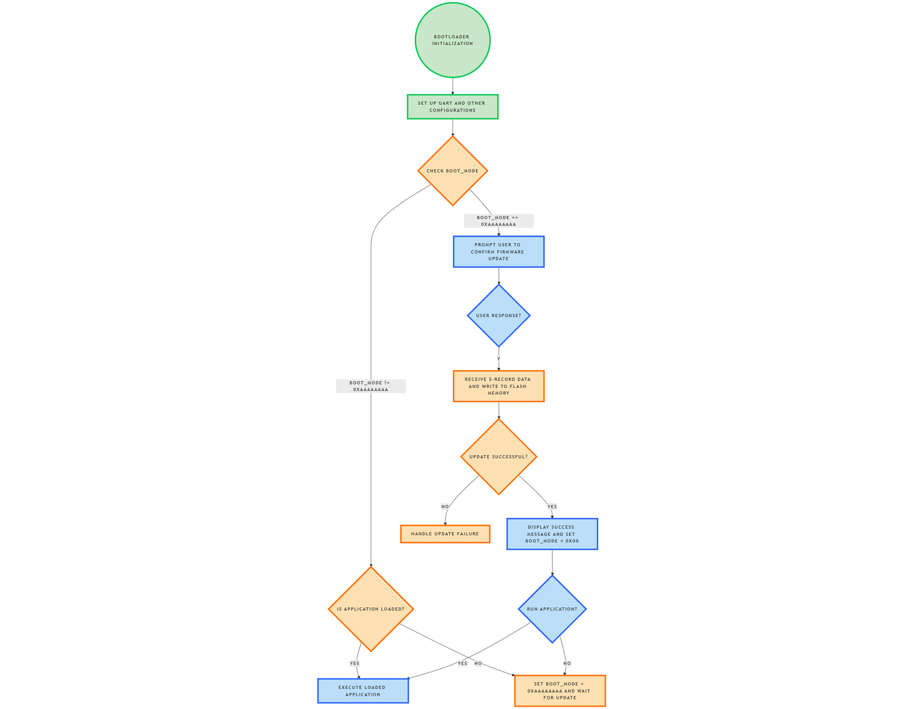
POWER ON

Slide 8
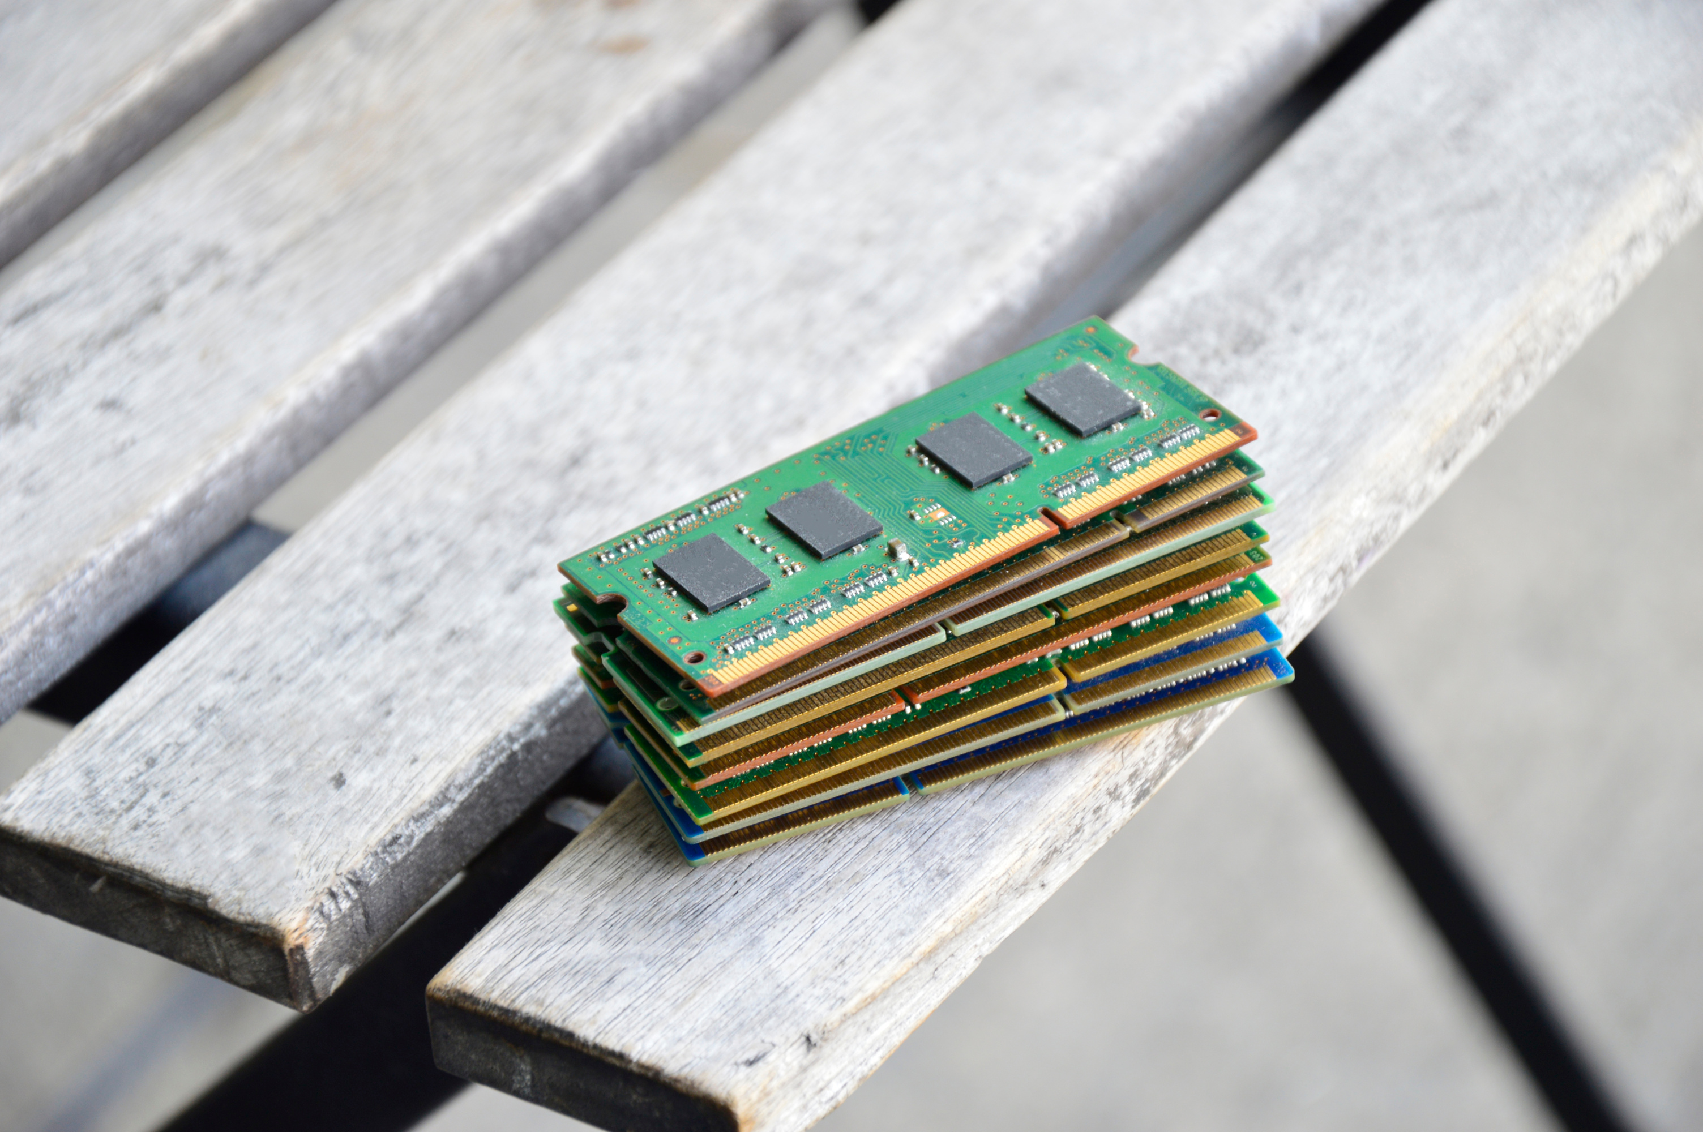
Share Memory
/* Shared Memory Section */
.share_memory (NOLOAD) : ALIGN(4)
{
__share_memory_start__ = .;
KEEP(*(.share_memory*));
. = ALIGN(4);
__share_memory_end__ = .;
} > SRAM
__attribute__((section(".share_memory"))) uint32_t BOOT_MODE;

Slide 9
SREC FILE
S01D0000626C696E6B5F6770696F5F6C65645F6F75747075742E7372656345
Đây là dữ liệu được mã hóa theo dạng Hex: "blink_gpio_led_output.srec"
S113000000180020D5000000430100004501000055
S90300D527
S9: Loại dòng S9 (SREC type 9), thường được sử dụng để chỉ cuối tệp hoặc kết thúc chương trình.
03: Độ dài của dòng.
00: Địa chỉ bộ nhớ.
D5:(checksum) để đảm bảo tính toàn vẹn của tệp.
27: Đánh dấu kết thúc tệp (hoặc kết thúc chương trình).

Slide 10
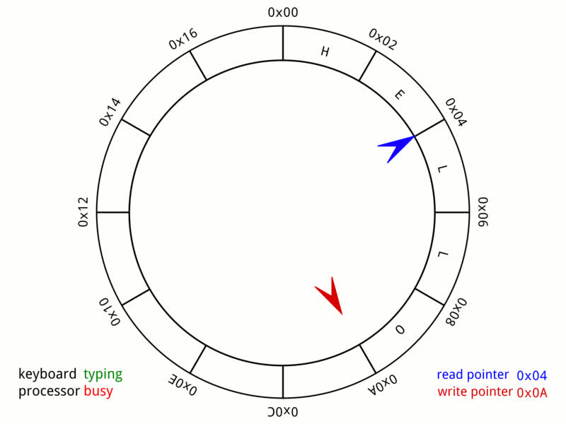
RING BUFFER
Ring Buffer (hay còn gọi là Circular Buffer) là một cấu trúc dữ liệu dùng để lưu trữ dữ liệu trong một bộ đệm có kích thước cố định và hoạt động theo hình thức vòng tròn. Khi bộ đệm đầy, dữ liệu mới sẽ ghi đè lên dữ liệu cũ nhất. Cấu trúc này đặc biệt hữu ích trong các tình huống có dữ liệu liên tục được tạo ra và tiêu thụ, như trong truyền tải dữ liệu (ví dụ: giao tiếp UART hoặc phát video/audio).

Slide 11
KIẾN TRÚC HỆ THỐNG

Slide 12
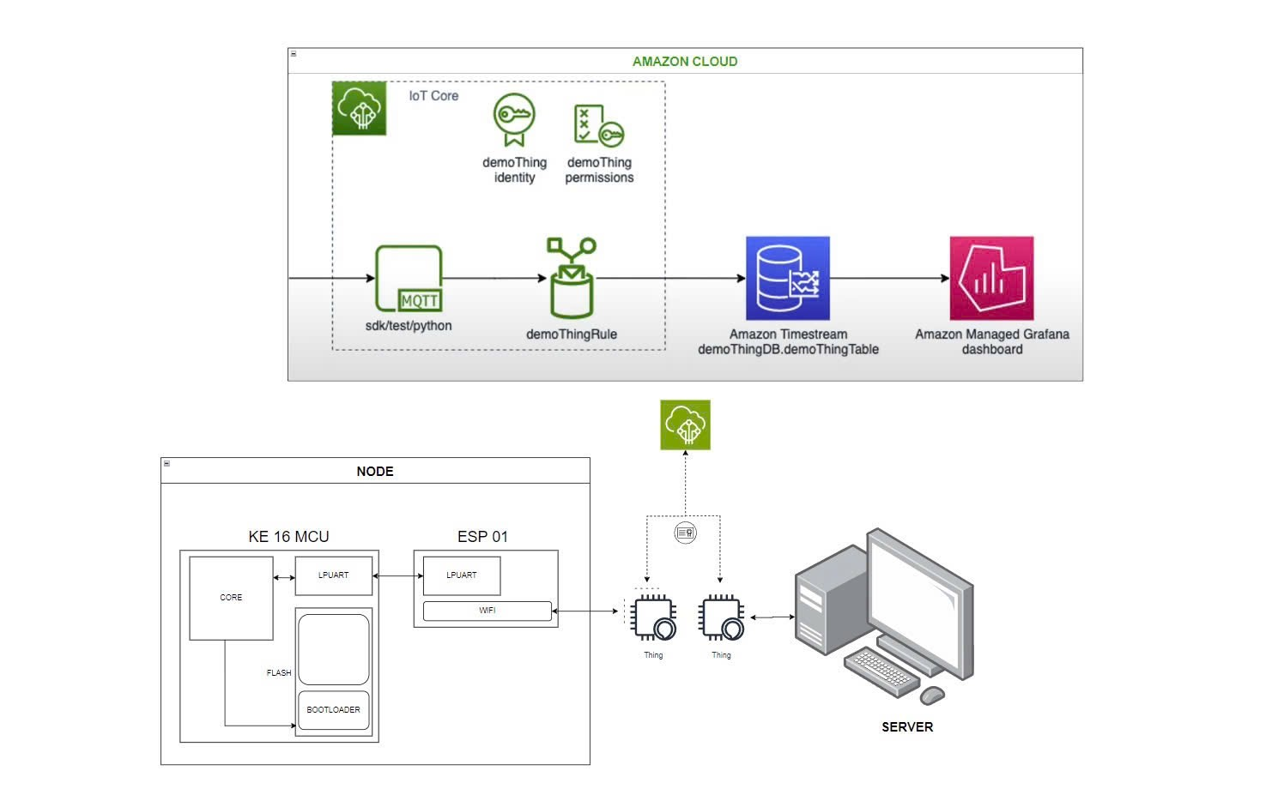
ARCHITECTURE

Slide 13
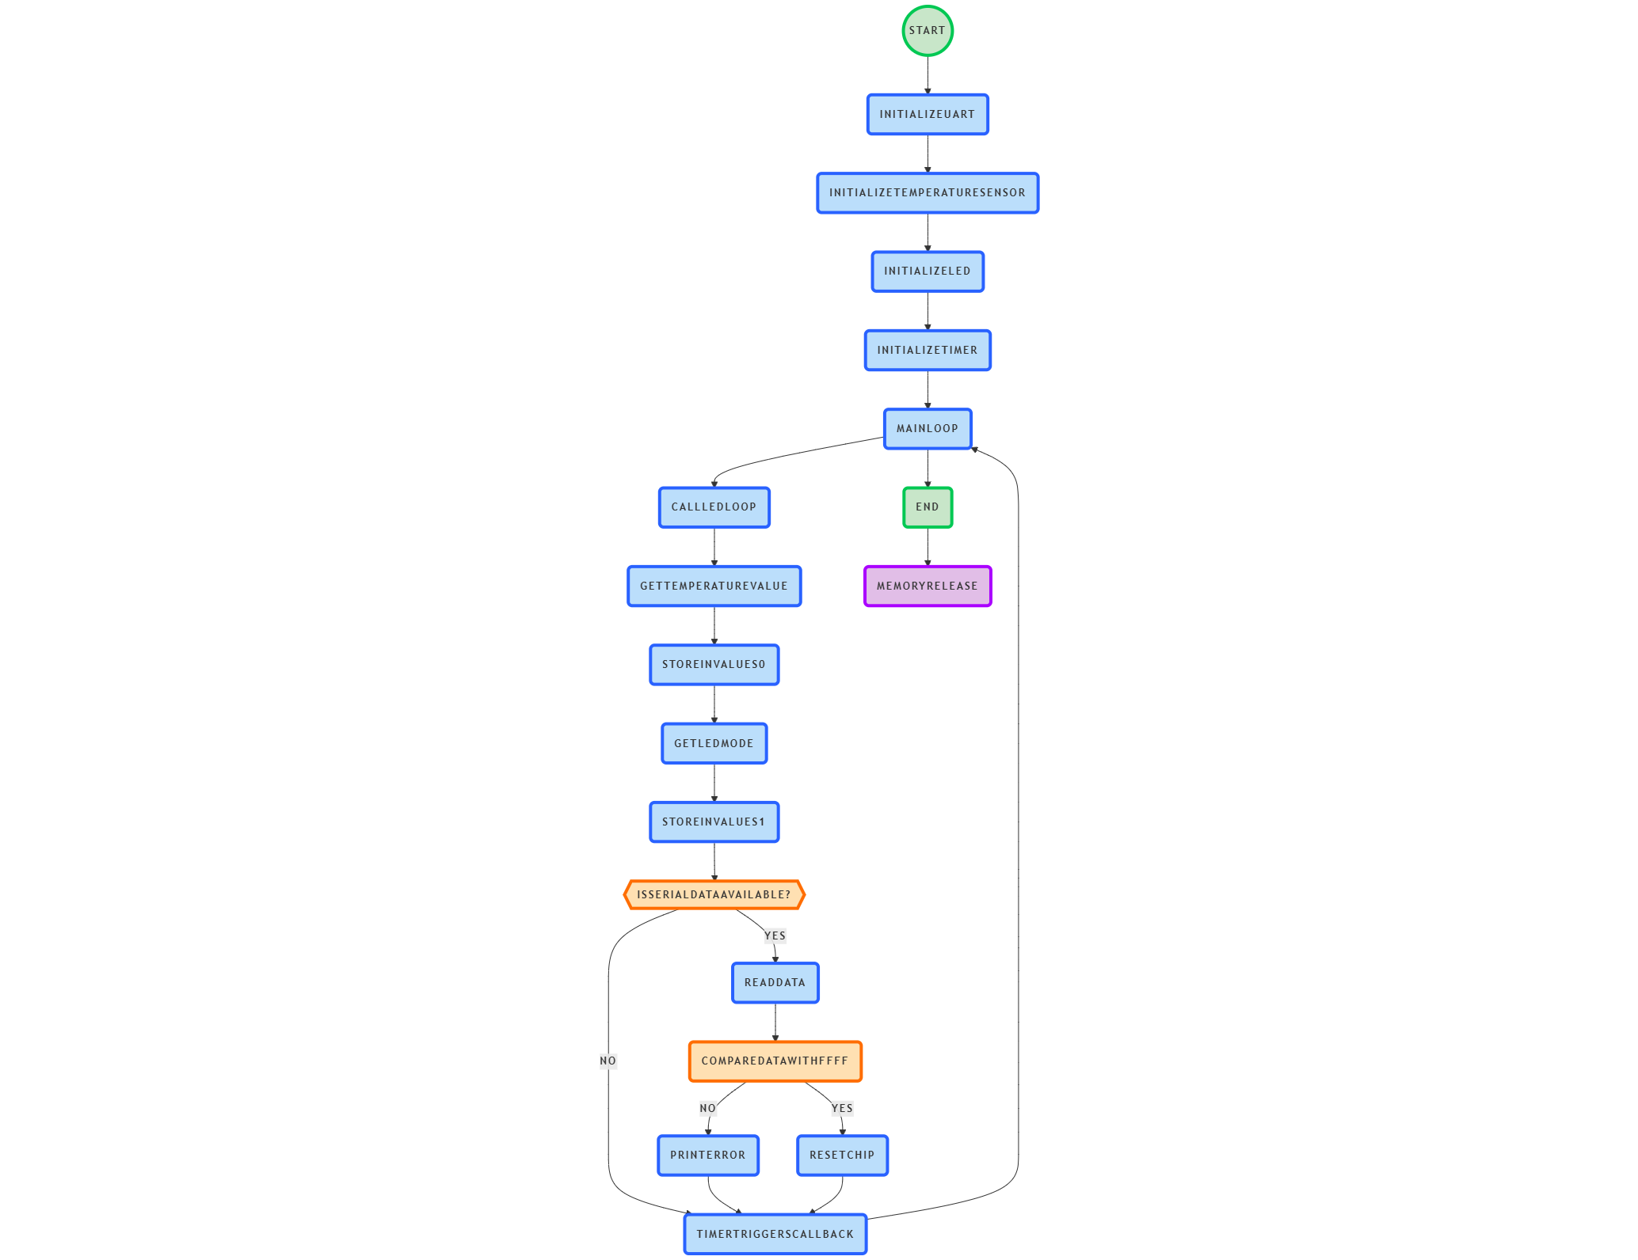
KE16 - MCU

Slide 14
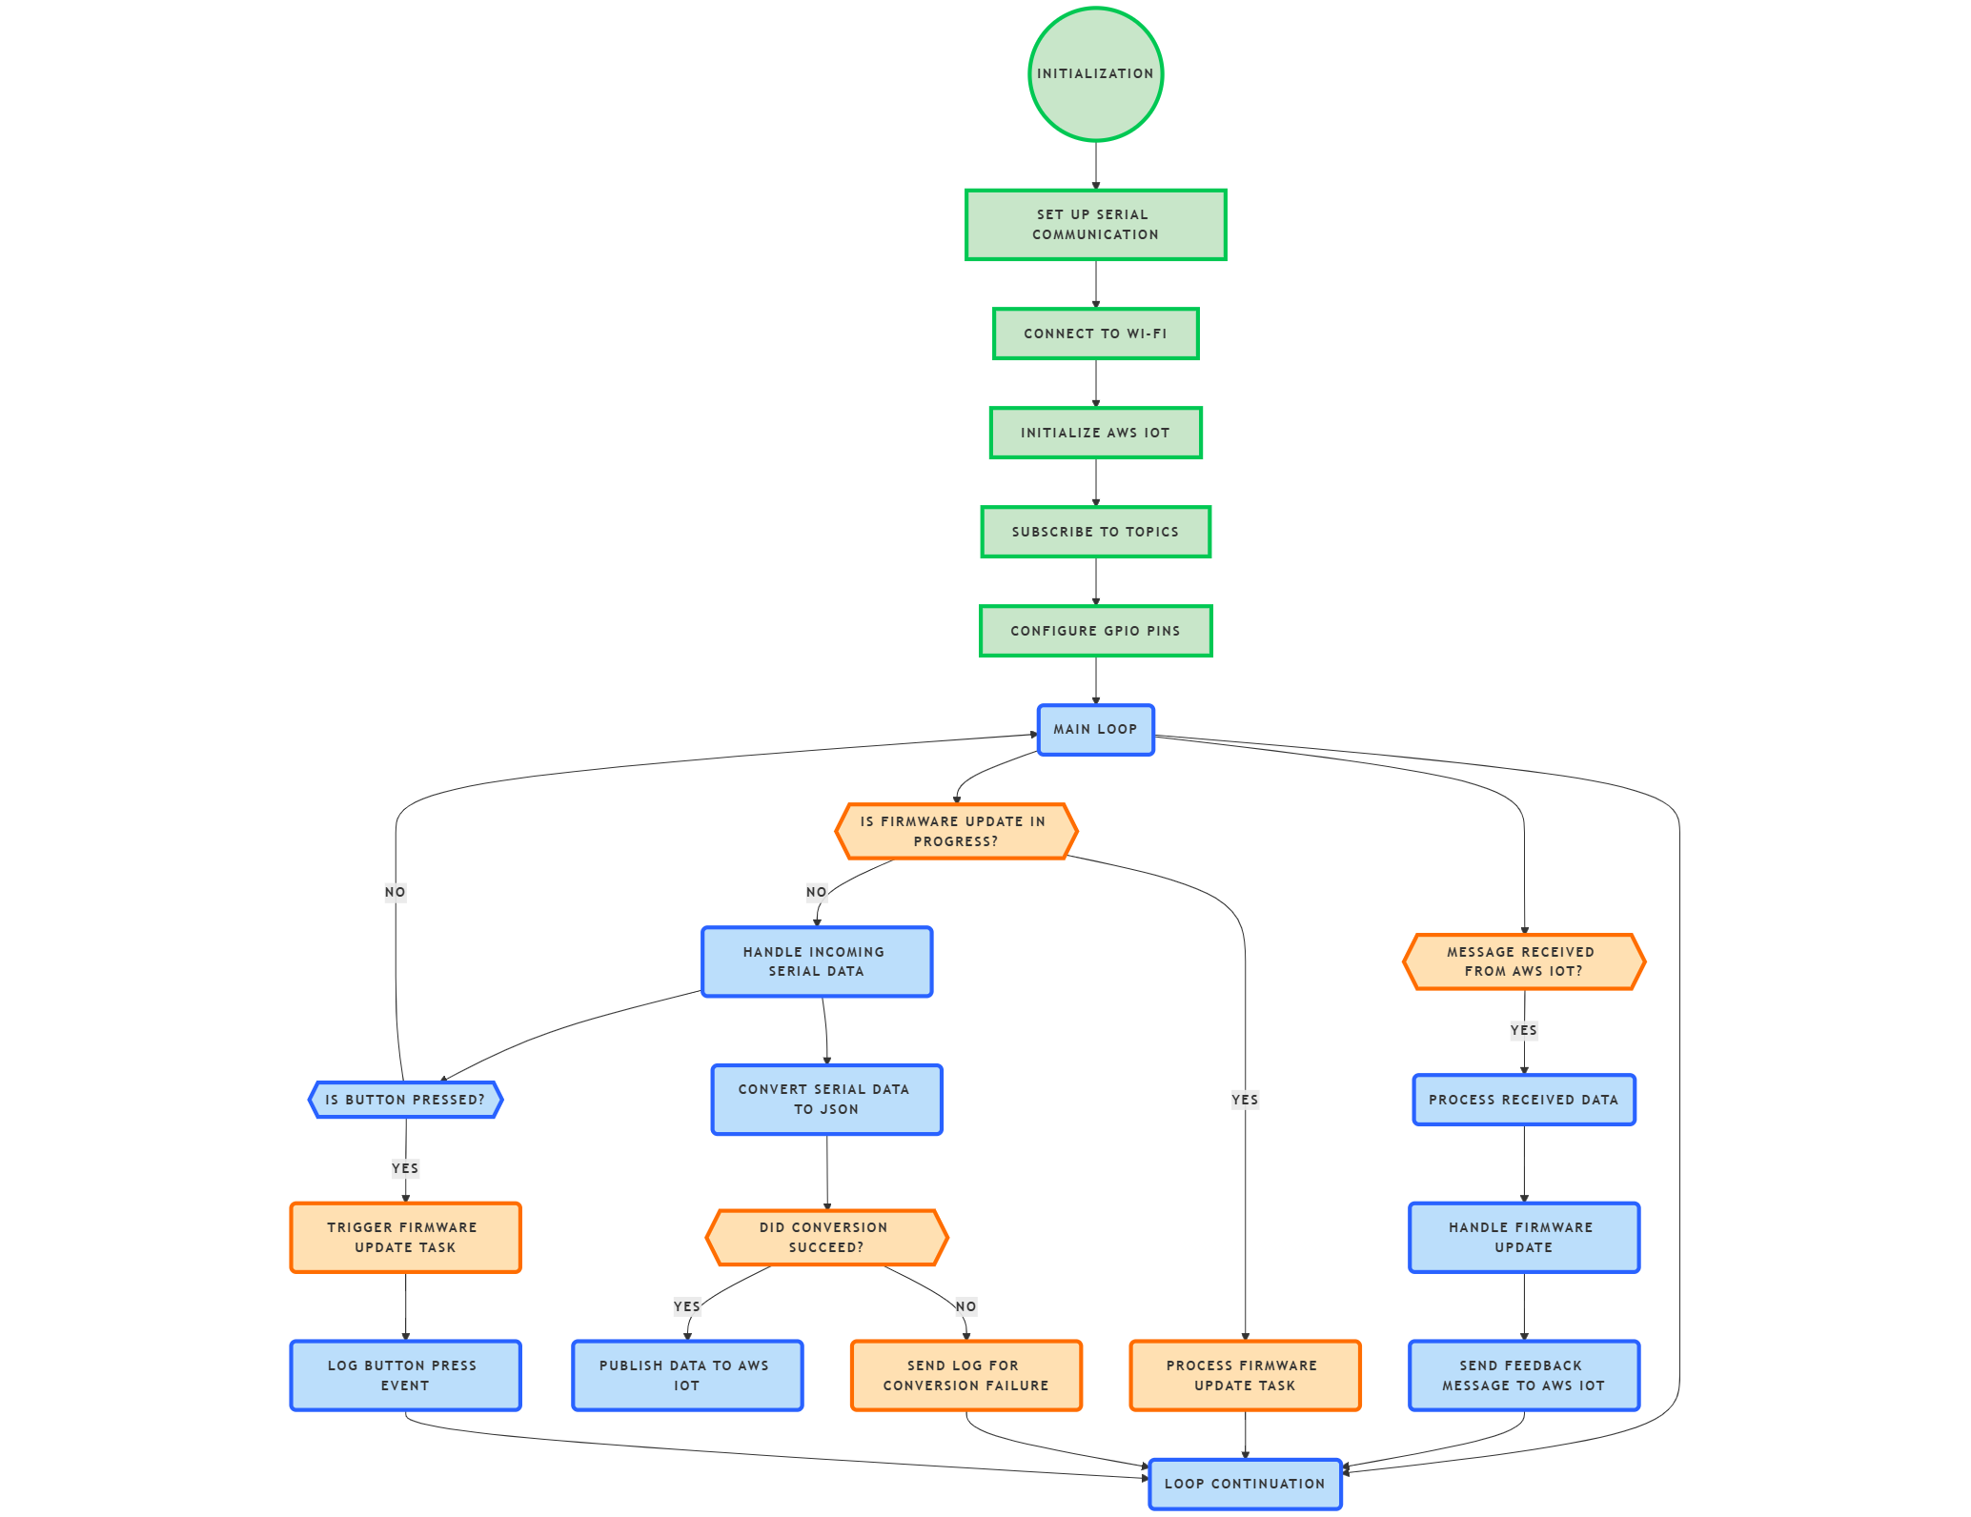
MODULE WIFI

Slide 15
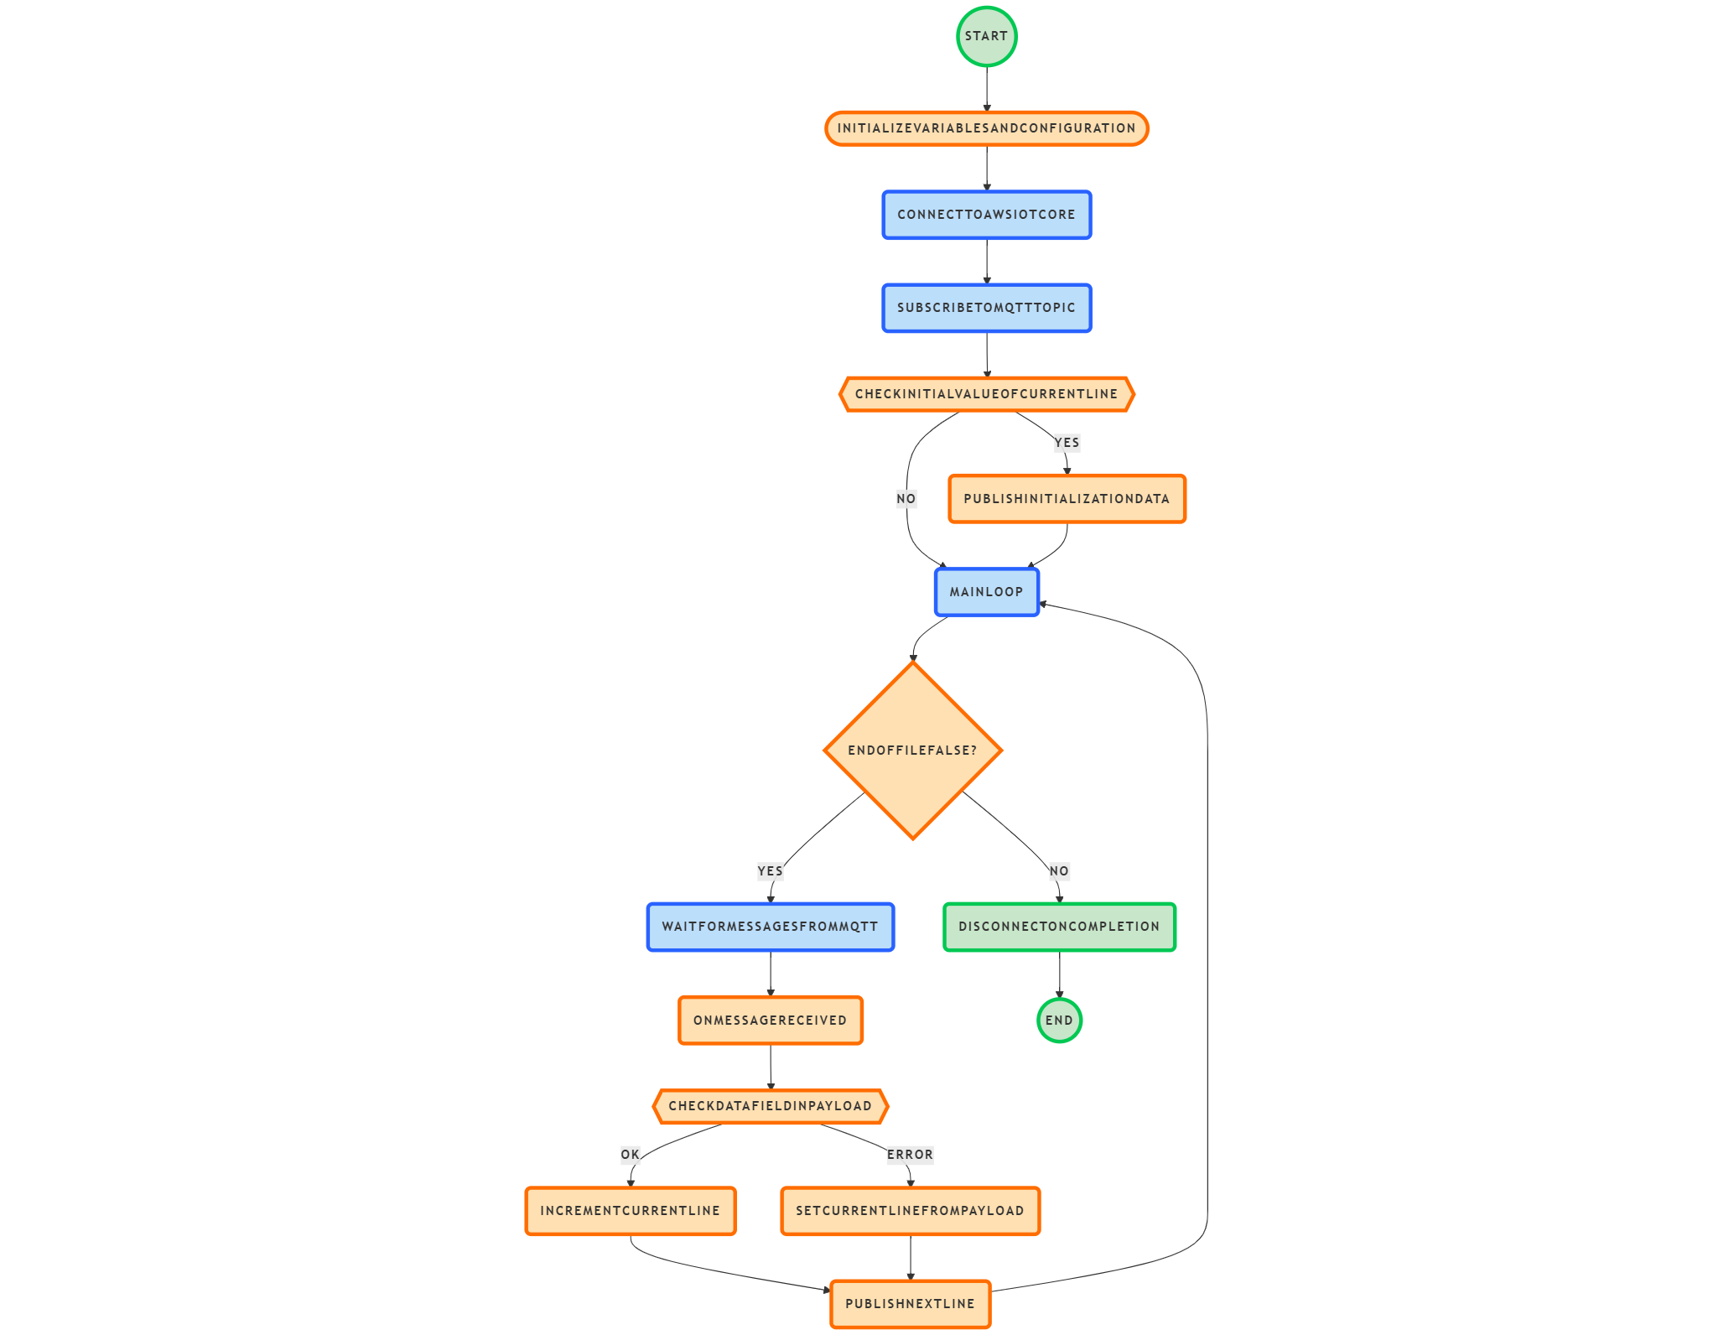
SERVER

Slide 16
tks.

Slide 17
